Slide 1
4 孙权劝学

Slide 2
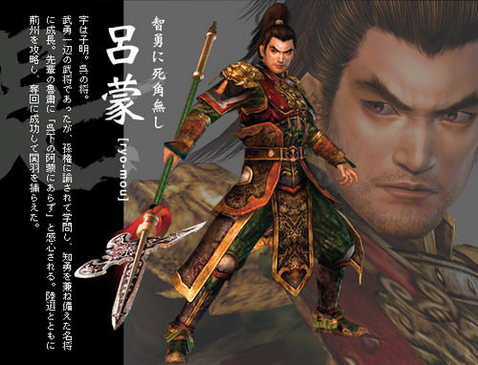
三国时汝南人，年轻时跟从孙策部将邓当，当死，将兵，后随周瑜大破曹军。初不习文，后听从孙权劝告，多读史书、兵书。鲁肃死，代领三军，破蜀将关羽，占荆州。

Slide 3
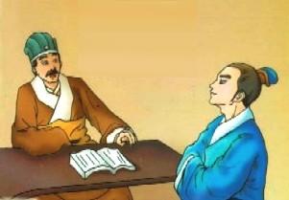
孙权劝学
--《资治通鉴》
司马光
授课人：新店初中 王军红

Slide 4
一、 读一读
1.读准字音，读明节奏。
2.读通文意，读清思路。
3.读好语气，读出感情。

Slide 5
1.读准字音，读明节奏
读准字音
qīng
shè
shú
(1)生字
(2)通假字
(3)多音字
卿 涉 孰
邪
通 耶 yé
gēng
更
gèng
Notes:
5

Slide 6
读明节奏
（1）权/谓/吕蒙曰
（2）卿/今/当涂掌事
（3）蒙/辞/以军中多务
（4）自以为/大有所益
（5）蒙/乃始就学
（6）大兄/何/见事之晚乎
Notes:
6

Slide 7
初，权/谓/吕蒙(méng)曰：“卿/(qīng)今/当涂(tú)掌事，不可/不学！”蒙/辞/以军中多务。权曰：“孤/岂欲卿/治经/为博士邪(yé)！但当/涉(shè)猎，见/往事耳。卿/言多务，孰(shú)/若孤？孤/常读书，自以为/大有所益。”蒙/乃始/就学。及/鲁肃/过寻阳，与蒙/论议，大惊曰：“卿/今者才略，非复/吴下阿蒙！”蒙曰：“士别三日，即更(gēng)/刮目相待，大兄/何/见事之晚乎！”肃/遂(suì)拜蒙母，结友/而别。

Slide 8
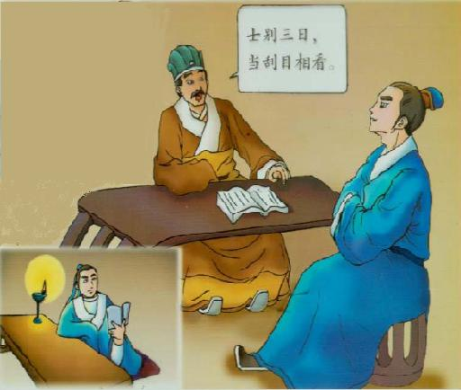
2.读通文意，读清思路。

Slide 9
劝
孙权
吕蒙
不可不学
大有所益
辞
军中多务
就
当刮目相待
赞
鲁肃
非吴下阿蒙
结友而别

Slide 10
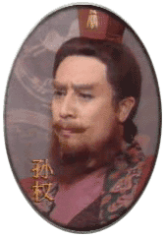
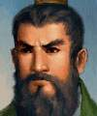
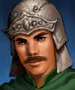
3.读好语气，读出感情。
—— 语气坚决 ，严厉中又见关心、厚望。
1、“不可不学!”
2、“孤岂欲卿治经为博士邪! ……卿言多务，孰若孤? ”
—— 不悦，委婉批评。
3、“孤常读书，自以为大有所益。”
（孙权）
—— 现身说法，语重心长，言辞恳切
“卿今者才略，非复吴下阿蒙！”
“大兄何见事之晚乎!”
——吃惊、赞叹
——风趣、自豪、 自信
（鲁肃）
（吕蒙）

Slide 11
二、背一背
初，权谓吕蒙曰：“＿＿＿＿＿＿＿＿＿＿＿！”蒙辞＿＿＿＿＿。权曰：“孤岂欲卿＿＿＿＿＿！但当＿＿＿＿＿＿＿＿。卿＿＿＿＿＿＿＿＿＿？孤＿＿＿＿＿＿＿＿＿＿＿＿＿。”蒙乃始就学。及鲁肃过寻阳，与蒙论议，大惊曰：“＿＿＿＿＿＿＿＿＿＿＿＿＿＿＿＿＿！”蒙曰：“＿＿＿＿＿＿＿＿＿＿＿＿＿＿＿＿＿＿＿＿＿＿＿＿！”肃遂拜蒙母，结友而别。

Slide 12
三、说一说
学习了这篇课文，我们有了哪些收获呢？

Slide 13
四、写一写：
1.古今异义
2.一词多义
3.文言句式
4.成语运用

Slide 14

赠言：
读书好
好读书
读好书
---冰心
Notes:
14

Slide 15
谢 谢

